Slide 1
Machine Learning HW3
ML TAs
ntu-ml-2020spring-ta@googlegroups.com

Slide 2
Outline
Task Introduction
Data Format
Kaggle
Requirements, Rules, Deadline and Policy

Slide 3
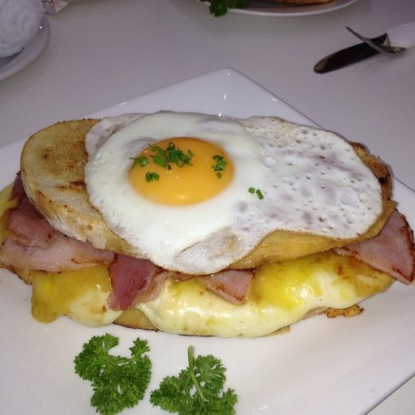
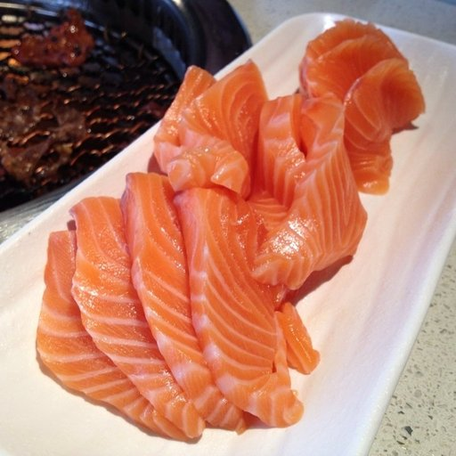
Task - Food Classification

Slide 4
Task - Food Classification
此次資料集為網路上蒐集到的食物照片，共有11類
Bread, Dairy product, Dessert, Egg, Fried food, Meat, Noodles/Pasta, Rice, Seafood, Soup, and Vegetable/Fruit.
Training set: 9866張
Validation set: 3430張
Testing set: 3347張
Dataset Link: https://reurl.cc/3DLavL

Slide 5
Data Format
下載 zip 檔後解壓縮會有三個資料夾，分別為training、validation 以及 testing
training 以及 validation 中的照片名稱格式為 [類別]_[編號].jpg，例如 3_100.jpg 即為類別 3 的照片（編號不重要）
testing 中的照片名稱格式為 [編號].jpg，上傳 Kaggle 的 csv 檔預測值需依照照片編號排列。

Slide 6
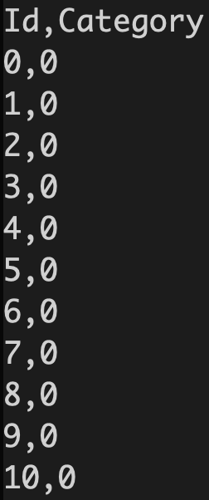
Kaggle submission format
請預測 testing set 中三千多筆資料並將結果上傳 Kaggle
上傳格式為 csv。
第一行必須為 Id, Category，第二行開始為預測結果。
每行分別為 id 以及預測的 Category，請以逗號分隔。
Evaluation Metric: Accuracy
Kaggle competition: https://reurl.cc/ZO7XpM

Slide 7
Requirements
請使用 CNN 實作 model
不能使用額外 dataset
禁止使用 pre-trained model(只能自己手刻CNN)
請不要上網尋找 label
允許使用的套件請參考期初公告
Notes:
能否使用pretrained model (e.g. VGG, ResNet)?

Slide 8
Policy
GitHub 上 hw3-<account> 裡面請至少包含：
report.pdf
hw3_train.sh
hw3_test.sh
Other Python files
model 參數 (Make sure it can be downloaded by your script.)
How to upload & download your pretrained model
(注意，這裡的pretrained model指的是同學自己train好的model參數，與前面所說禁止使用的pretrained model不同)
請不要上傳 dataset，請不要上傳 dataset，請不要上傳 dataset

Slide 9
Policy
以下的路徑，助教在跑的時候會另外指定，請保留可更改的彈性，不要寫死
Script usage: bash hw3_train.sh <data directory> bash hw3_test.sh <data directory> <prediction file> data directory: 此資料夾中會包含 training、validation、testing 三個資料夾
prediction file: 輸出結果的 csv 檔路徑 (除非有狀況，不然原則上助教只會跑 testing，不會跑 training，因此請用讀取 model 參數的方式進行預測。)

Slide 10
Reproducing Results
如果結果不能被重現，Kaggle 分數將不列入計算
baselines: 要可以被 hw3_test.sh 重現（且在 10 分鐘內跑完）
允許 1% 以內的誤差
例如：你的 Kaggle 成績為 0.8，那 hw3_test.sh 至少要有 0.8 * 0.99 = 0.792
記得固定 random seeds

Slide 11
Score - report.pdf
請說明你實作的 CNN 模型，其模型架構、訓練參數量和準確率為何？(1%)
請實作與第一題接近的參數量，但 CNN 深度（CNN 層數）減半的模型，並說明其模型架構、訓練參數量和準確率為何？(1%)
請實作與第一題接近的參數量，簡單的 DNN 模型，同時也說明其模型架構、訓練參數和準確率為何？(1%)
請說明由 1 ~ 3 題的實驗中你觀察到了什麼？(1%)
請嘗試 data normalization 及 data augmentation，說明實作方法並且說明實行前後對準確率有什麼樣的影響？(1%)
觀察答錯的圖片中，哪些 class 彼此間容易用混？[繪出 confusion matrix 分析](1%)
report template : https://reurl.cc/X6Xjxj

Slide 12
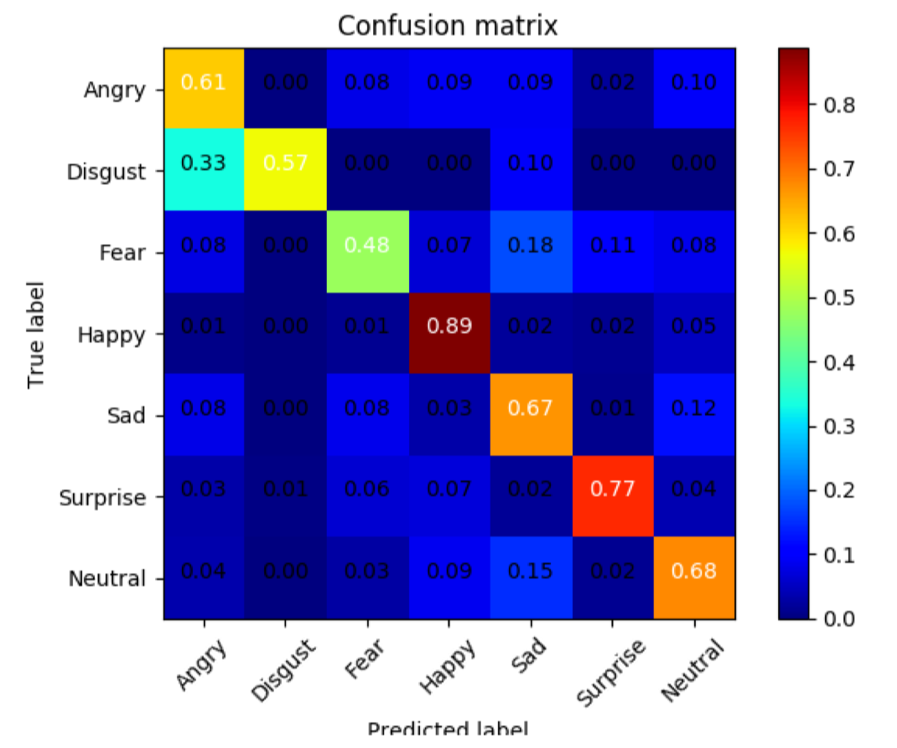
Example - confusion matrix

